Slide 1
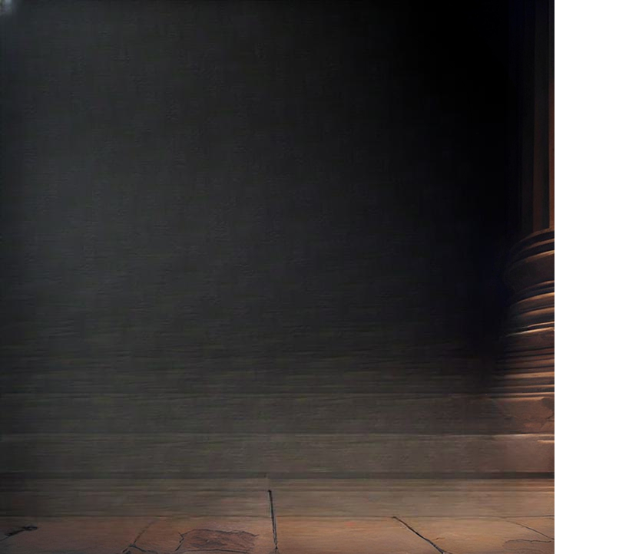
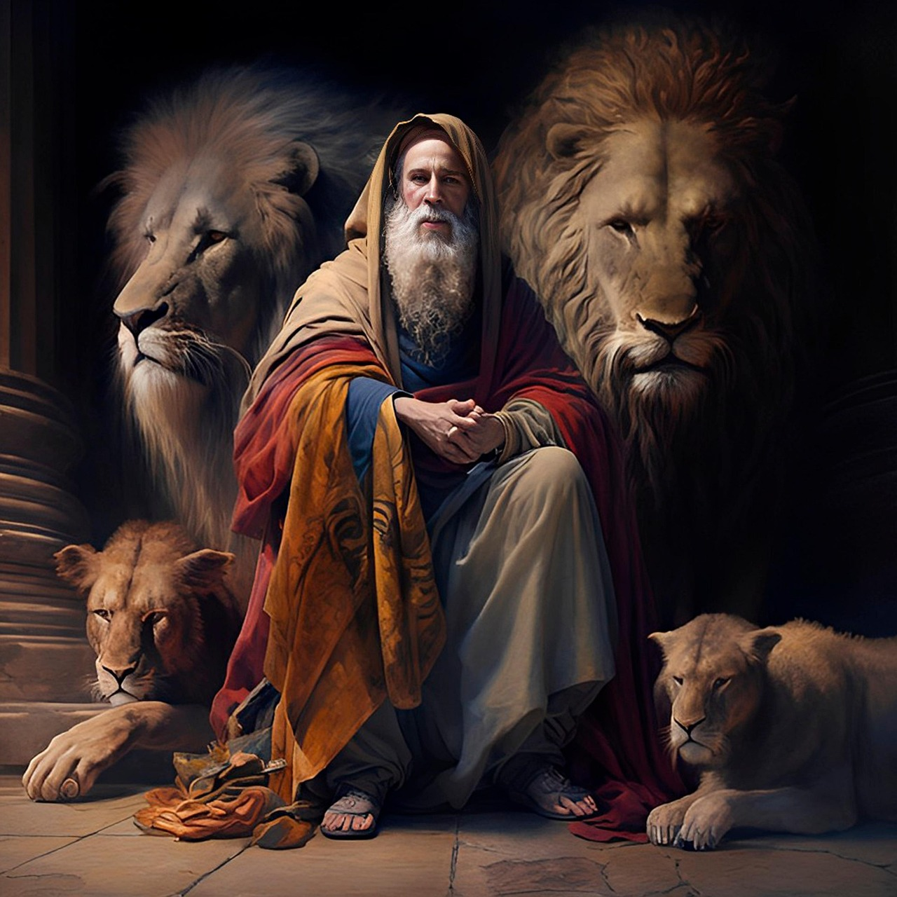


19
VERSÍCULO POR VERSÍCULO
O JULGAMENTO DE BELSAZAR
(Daniel 5.13-31)

Slide 2
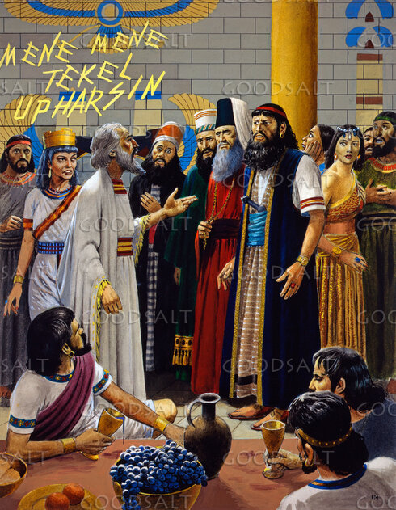
DANIEL FOI CHAMADO POR BELSAZAR (VS.13-16)
O rei mandou chamar o profeta, que, a essa altura, estava com aproximadamente oitenta anos. Pediu-lhe que decifrasse o escrito na parede e lhe prometeu grandes honras se conseguisse fazê-lo.

Slide 3
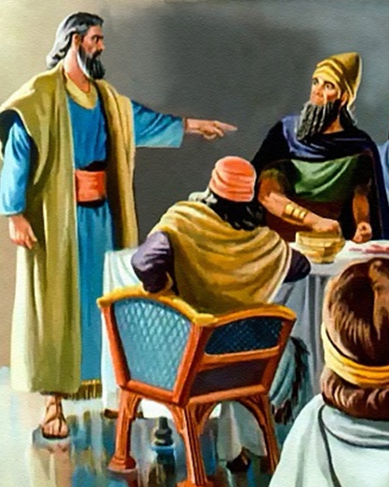
DANIEL CENSUROU BELSAZAR (VS.17-24)
O profeta dispensou as honrarias e repreendeu o rei severamente. Belsazar não apenas tinha deixado de aprender com a experiência de Nabucodonozor, como também tinha se saído pior do que ele, ofendendo diretamente a Deus.

Slide 4
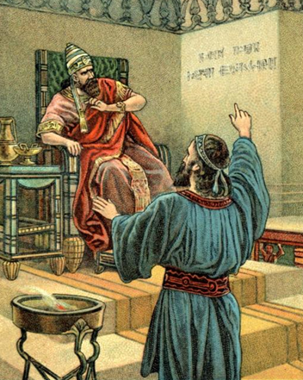
DANIEL DECIFROU O ESCRITO (VS.25-28)
Embora não se saiba em que língua o texto foi escrito, em hebraico as palavras seriam:
וּפַרְסִֽין׃ תְּקֵ֥ל מְנֵ֖א מְנֵ֖א
Pronuncia-se desse modo:
MENE, MENE, TEQUEL, UFARSIM.

Slide 5
O SIGNIFICADO DA MENSAGEM NA PAREDE
.
MENE (significa CONTADO): “Contou Deus o teu reino e o acabou”. Os dias do Império Babilônico estavam contados. Na verdade, acabariam naquela mesma noite.
TEQUEL (significa PESADO): “Pesado foste na balança e foste achado em falta”. Belsazar era como um item vendido como um quilo que possuía, na verdade, novecentas gramas. Ele era uma fraude.
UFARSIM (plural de PERES, que significa DIVIDIDO): “Dividido está o teu reino e entregue aos medos e persas”). Os medos e os persas repartiriam o Império Babilônico entre eles.

Slide 6
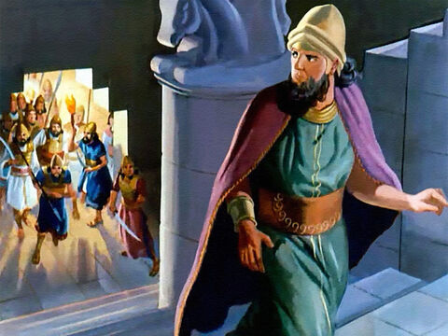
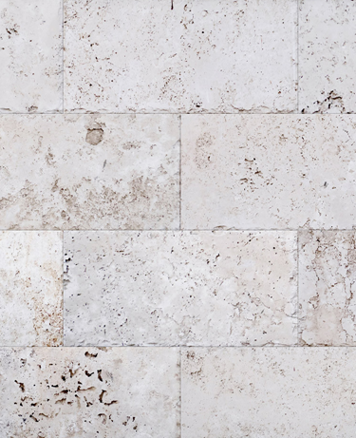
BELSAZAR FOI MORTO (VS.29-31)
Apesar da fala de Daniel, o rei cumpriu o que havia prometido, cobrindo o profeta de honrarias. Mas tudo durou muito pouco: naquela mesma noite Babilônia foi tomada e Belsazar foi executado.

Slide 7

O QUE TEMOS QUE APRENDER?
O Livro de Daniel nos ensina que: 1) o Deus que escreveu na parede está escrevendo no céu sobre nós; 2) precisamos estar preparados para o julgamento de Deus; 3) só com o auxílio de Cristo poderemos permanecer em pé no juízo divino.

Slide 8
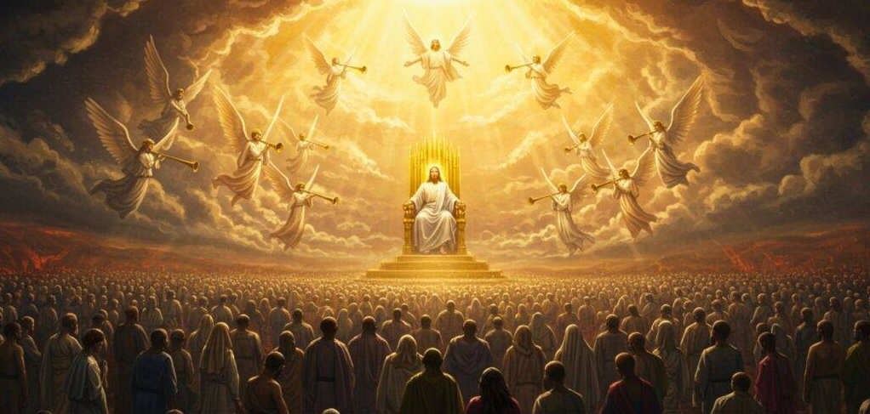
“E vi um grande trono branco e o que estava assentado sobre ele, de cuja presença fugiram a terra e o céu; e não foi achado lugar para eles. E vi os mortos, grandes e pequenos, em pé diante do trono; e abriram-se uns livros; e abriu-se outro livro, que é o da vida; e os mortos foram julgados pelas coisas que estavam escritas nos livros, segundo as suas obras. O mar entregou os mortos que nele havia; e a morte e o hades entregaram os mortos que neles havia; e foram julgados, cada um segundo as suas obras. E a morte e o hades foram lançados no lago de fogo. Esta é a segunda morte, o lago de fogo. E todo aquele que não foi achado inscrito no livro da vida foi lançado no lago de fogo” (Ap 20.11-15).

Slide 9

20
PRÓXIMA QUARTA!
VERSÍCULO POR VERSÍCULO
EU CREIO NO PODER DA ORAÇÃO
(Daniel 6.1-10)

